Slide 1





CHÀO MỪNG CÁC EM
ĐẾN VỚI BÀI HỌC MỚI

Slide 2
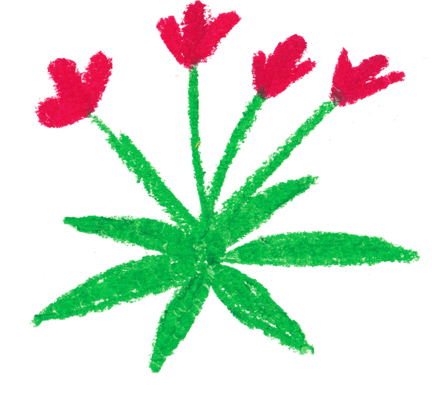
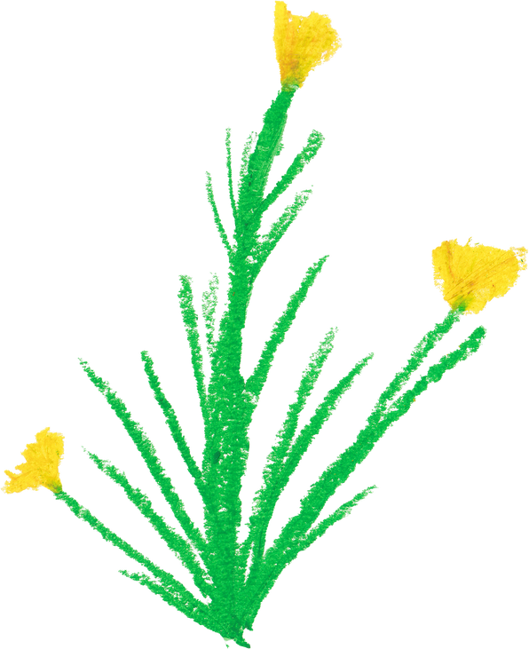

BÀI 29. BÁC SĨ Y-ÉC-XANH
Tiết 3: Viết

Slide 3
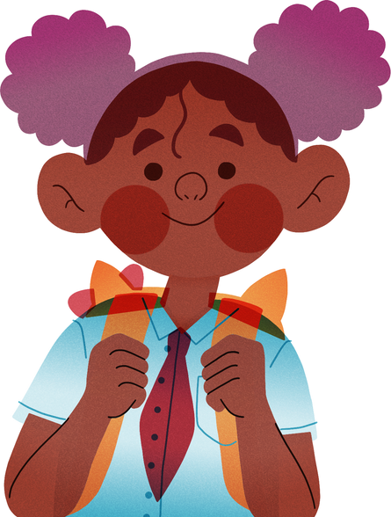
NỘI DUNG BÀI HỌC
Nghe – viết
Tìm tên người nước ngoài viết đúng và chép vào vở
Tìm tên riêng địa lí nước ngoài viết đúng và chép vào vở
Nêu cách sửa những tên riêng viết sai

Slide 4
1. Nghe – viết
Bác sĩ Y-éc-xanh
Y-éc-xanh lặng yên nhìn khách, hai bàn tay đan vào nhau, đặt trên đầu gối.
- Tôi là người Pháp. Mãi mãi tôi là công dân Pháp. Người ta không thể nào sống mà không có Tổ quốc. Ngừng một chút, ông tiếp:
- Tuy nhiên, tôi với bà, chúng ta đang sống chung trong một ngôi nhà: Trái Đất. Trái Đất đích thực là ngôi nhà của chúng ta. Những đứa con trong nhà phải thương yêu và có bổn phận giúp đỡ lẫn nhau.

Slide 5

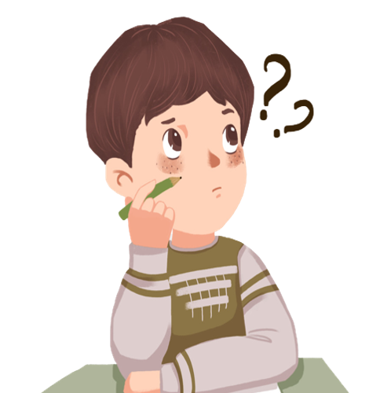
1. Nghe – viết
Viết hoa chữ cái đầu câu.
Giữa các cụm từ có dấu phẩy, kết thúc câu có dấu chấm.
Viết dấu gạch ngang trước lời thoại của nhân vật
Chữ dễ viết sai chính tả: Trái Đất, Nha Trang,…
Yêu cầu: Nghe – viết đúng chính tả đoạn trích bài Bác sĩ Y-éc-xanh.

Slide 6

2. Tìm tên người nước ngoài viết đúng
và chép vào vở
Y-éc-Xanh
Ê-li-át
Cô-li-A
Oan Đi-xni
An-đéc-xen
Si-skin

Slide 7
3. Tìm tên riêng địa lí nước ngoài
viết đúng và chép vào vở
Ô-lim-pi-a
Pháp
Hy lạp
Hàn Quốc
Xơ-UN
Đan Mạch

Slide 8
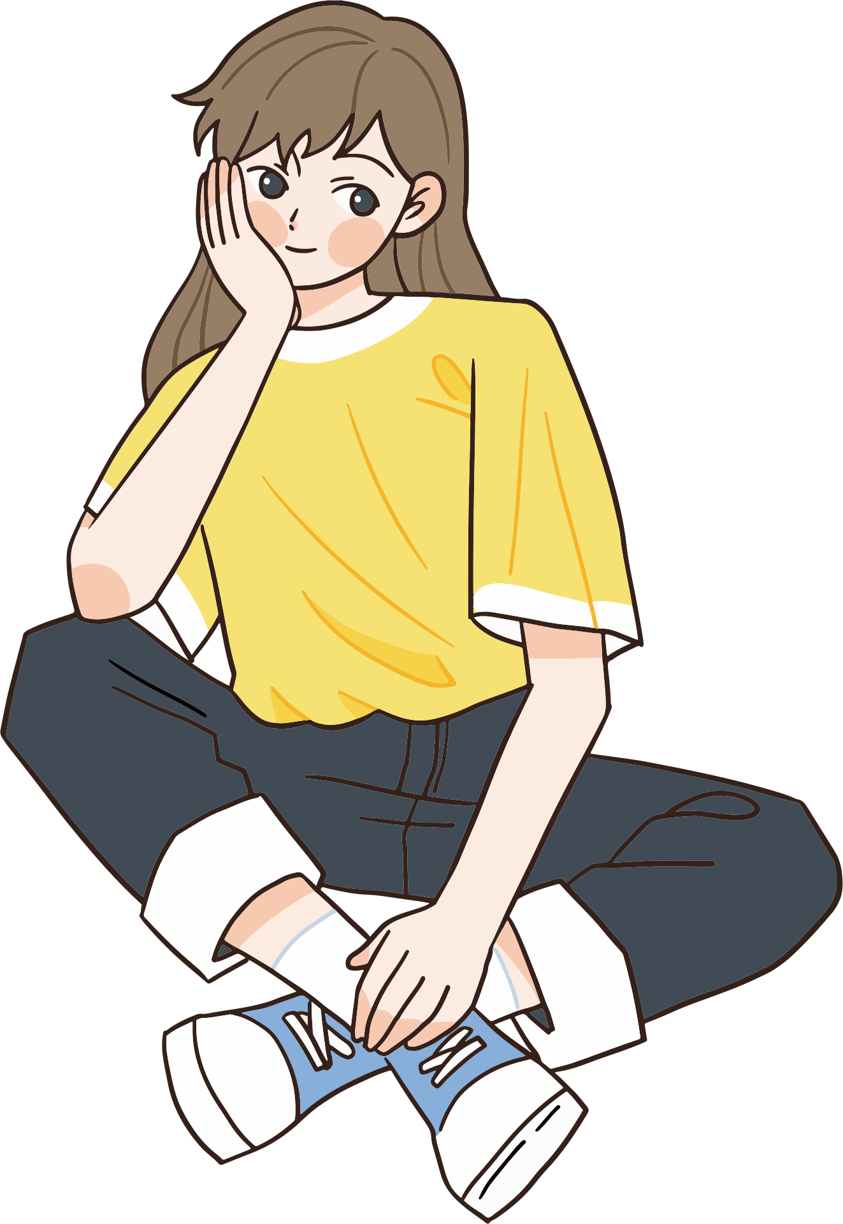
Lưu ý khi viết tên người và tên địa lí nước ngoài:
Viết hoa chữ cái đầu tiên của bộ phận tạo thành tên riêng.
Nếu bộ phận có nhiều tiếng: Giữa các tiếng cần có gạch nối.
Một số tên người, tên địa lí nước ngoài viết giống tên riêng Việt Nam → Được phiên âm theo âm Hán Việt.

Slide 9
4. Nêu cách sửa những tên riêng viết sai
Y-éc-Xanh
Cô-li-A
Hy lạp
Xơ-Un
Y-éc-xanh
Cô-li-a
Hy Lạp
Xơ-un

Slide 10
Vận dụng
Sưu tầm và đọc sách báo viết về người nổi tiếng trên thế giới.
Ghi nhớ những thông tin về người nổi tiếng (tên, quốc tịch, thành tích đạt được,...).

Slide 11


CỦNG CỐ, DẶN DÒ
Thực hành giao tiếp ở nhà.
Đọc trước và chuẩn bị Bài 30: Một mái nhà chung.
Chuẩn bị bức tranh, ảnh về Trái Đất, chuẩn bị sách báo viết về hành tinh xanh.

Slide 12
BÀI HỌC KẾT THÚC!
HẸN GẶP LẠI CÁC EM

